Slide 3


前言：我国不动产登记制度历史
1.历史悠久
发于唐而兴于明的鱼鳞图就是土地登记簿册（如明朝鱼鳞图册）。最早的土地登记，主要是以征税为目的。

Slide 4


2.近代不动产登记制度
二十世纪二十年代末、三十年代初，民国政府建立以土地为核心的不动产登记制度。

Slide 5

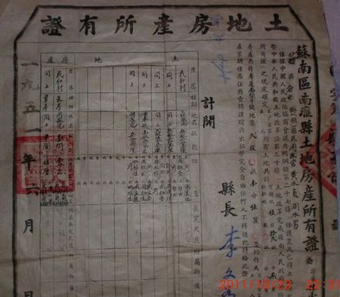
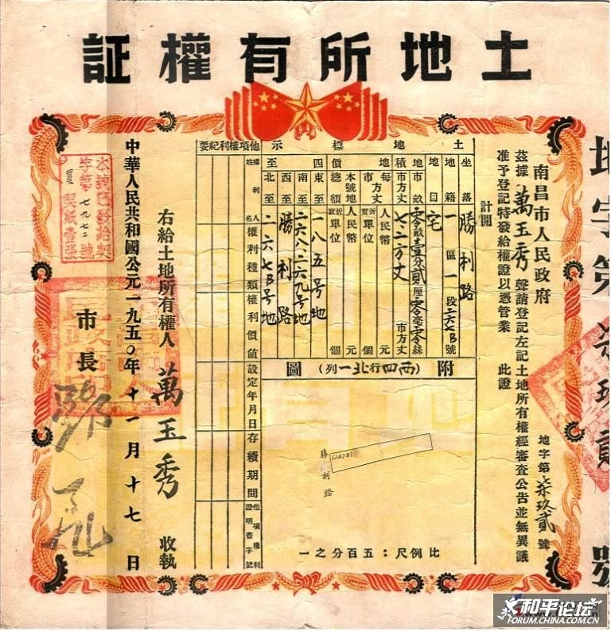
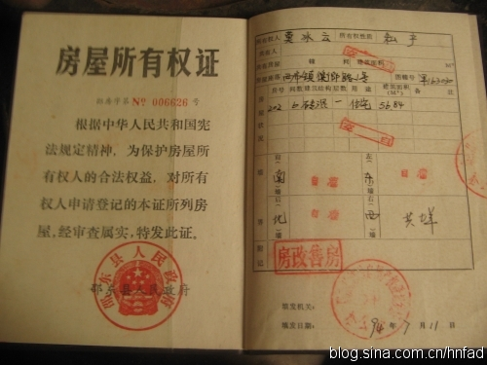
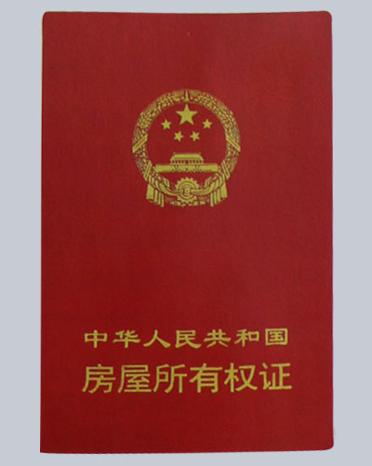
3.解放后我国不动产登记
上世纪五十年代初土改时期进行的总登记
上世纪五十年代末合作化及文革时期不动产登记制度基本不复存在
1978年党的十一届三中全会至2007年《物权法》颁布分散的不动登记形成与发展时期。
2007年《物权法》至今，推进实施不动产统一登记时期

Slide 6







4.实施不动产统一登记
登记机构
落实不动产统一登记制度，总体要求是围绕“四统一”要求开展工作。
统一登记机构
统一登记簿册
统一登记依据
统一信息平台
登记依据
登记簿册
信息平台

Slide 7
部门有冲突：倒逼国务院下定决心强力推进不动产统一登记
2012年全国按照统一部署，开展农村集体土地确权登记发证时，国家林业局认为国土资源部开展的农村集体土地所有权确权登记发证会造成林地的重复登记发证，明确要求集体土地所有权确权登记发证不包括林地，并向当地政府汇报。不动产分散登记原本就存在的问题，在国家层面上，国家林业局与国土资源部产生直接、正面冲突。
2012年3月12日，国家林业局下发：《国家林业局关于进一步加强林地确权登记发证工作的通知》（林资发[2012]47号）。随后，国家林业局派出调研督导组，其中一组到了我们江西。
2012年4月28日，国土资源部下发：《国土资源部关于严格落实农村集体土地所有权确权登记发证全覆盖的通知》（国土资电发[2012]41号），要求各地要将通知精神向本级人民政府汇报。

Slide 8
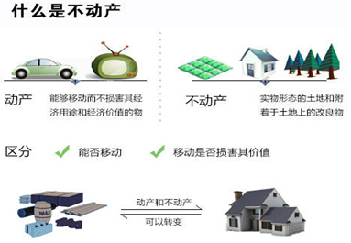
（一）不动产和不动产登记概念
1.不动产：是指依自然性质或法律规定不可移动的财产，如土地、房屋、探矿权、采矿权等土地定着物、与土地尚未脱离的土地生成物、因自然或者人力添附于土地并且不能分离的其他物。
不动产范围很宽泛，不止土地、房产，还有草原、林地（林木）、水域、采矿权……

Slide 9
2.不动产的特性
自然特性：
不动产作为自然物的特性有：
社会经济特性：
体现人们之间的社会关系和经济关系的特性。
与一般物品相比，不动产不仅单价高，而且总价大。
不可 移动性
又称位置固定性，即地理位置固定。
1
价值量大
也称独特性、异质性、独一无二，包括位置差异、利用程度差异、权利差异 。
也称为变现力弱、流动性差，主要由价值高、不可移动、易受限制性等造成。
个别性
2
难以变现性
又称寿命长久，土地不因使用或放置而损耗、毁灭，且增值。我国土地有使用年限
又称相互影响，不动产涉及社会多方面，容易对外界产生影响。
耐久性
3
涉及广泛性
由涉及广泛性引起。政府主要通过设置管制权、征收权、征税权和充公权四种特权进行管理。
又称供给有限，土地总量固定有限 ，经济供给有弹性。
数量
有限性
4
权益受限性

Slide 10






3.不动产范围
耕地、林地、草地、荒地、水域、滩涂、建设用地以及因自然淤积和人工填海、填湖形成的土地等
海域及海上建筑物、构筑物
法律、行政法规规定可以登记的其他不动产
定着于地表、地上或者地下的房屋等建筑物、构筑物以及特定空间
定着于土地的森林和林木

Slide 11
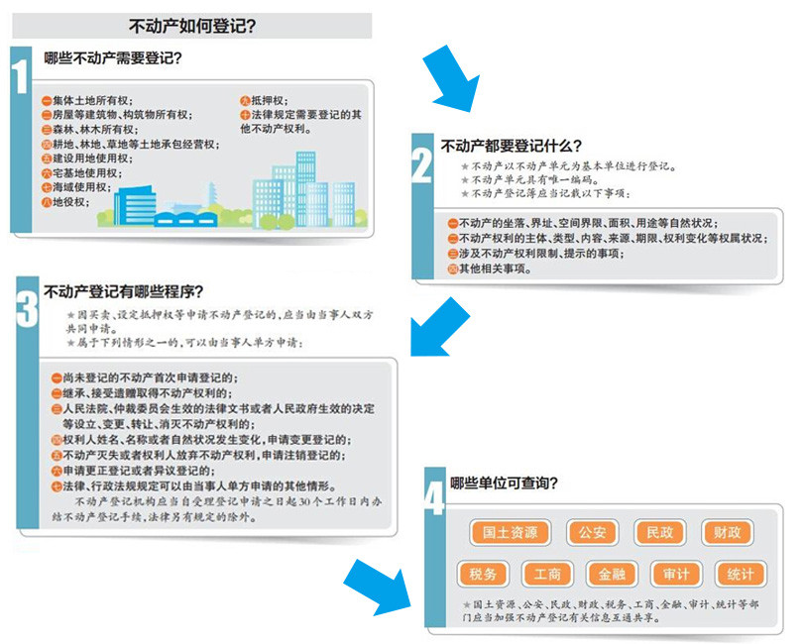
4.不动产登记概念
不动产登记：不动产登记机构将不动产的归属、权利性质、位置、面积等应当记载的事项记载于不动产登记簿、确定不动产权利归属并予以公示的行为。
从不动产登记来说，理解不动产登记要特别注意物权法定，也就是说，只有法律规定了的不动产及权利才能进行登记。
《不动产登记暂行条例实施细则》对以下不动产权利登记作了规定：
集体土地所有权登记、国有建设用地使用权及房屋所有权登记、宅基地使用权及房屋所有权登记、集体建设用地使用权及建筑物构筑物所有权登记、土地承包经营权登记、海域使用权登记、地役权登记、抵押权登记。
《不动产登记暂行条例》（国务院令第565号）

Slide 12

（二）不动产登记的效力
为什么动产一般不要登记，而不动产却要求登记，遵循的是登记生效主义？
主要原因在于：动产通常可以通过转移占有，即以交付为公示，以交付作为生效的实质要件；而不动产物权的变动，不能以转移占有，即以交付为公示，以交付作为生效的实质要件则行不通，不动产要以登记为公示，以登记为生效的实质要件，不经登记的不发生变动的效力。动产，我们常说的一手交钱一手交货，如桌子、剪刀、书本等，都是这样，给钱，交货，产权变动生效；而不动产则很难，很难说给了钱，把不动产，如土、房子放家里、放口袋里，不能因为你能从口袋中拿出某物从而证明该物是你的。大家常听到的租房的租客把房子卖了，买房的人不能以租客在房子里居住，实际占有房子，就认为房屋产权是租客的。这就需要通过登记作为公示，采取登记生效主义。

Slide 13
（二）不动产登记的效力
《民法典》第二百零八条：“不动产物权的设立、变更、转让和消灭，应当依照法律规定登记。动产物权的设立和转让，应当依照法律规定交付。”
《民法典》第二百零九条：“不动产物权的设立、变更、转让和消灭，经依法登记，发生效力；未经登记，不发生效力，但是法律另有规定的除外。”——不动产物权变动以登记为原则、不登记为例外，不登记须有法律的明示。《民法典》对不需要登记的情形有两处明确规定。”
《民法典》第二百一十四条 ：“不动产物权的设立、变更、转让和消灭，依照法律规定应当登记的，自记载于不动产登记簿时发生效力。”
《民法典》第二百一十五条 ：“当事人之间订立有关设立、变更、转让和消灭不动产物权的合同，除法律另有规定或者当事人另有约定外，自合同成立时生效;未办理物权登记的，不影响合同效力。”
《民法典》第二百一十六条 ：“第二百一十六条 不动产登记簿是物权归属和内容的根据。”
1.《民法典
》
不动产登记，包括我们的土地登记，不是行政审批行为。

Slide 14

不动产物权登记最基本的效力表现为，除法律另有规定外，不动产物权的设立、变更、转让和消灭，经依法登记，发生效力
一
2.如何理解不动产登记的效力
？
原则上不动产物权登记是不动产物权的法定公示手段，是不动产物权设立、变更、转让和消灭的生效要件，也是不动产物权依法获得承认和保护的依据。
二
不动产登记效力的基础是登记当事人的意思表示，包括当事人的登记申请及其他补充、变更登记的意思表示、登记机关进行登记所必需的意思表示。
三
登记具有统一的效力，但只是登记机关对符合法律要件的申请进行审查并记载的义务行为，而不是行政特权行为，更不是行政审批权。
四

Slide 15






3.“法律另有规定的除外”三种情形：
一是依法属于国家所有的自然资源，所有权可以不登记。
二是物权设立、变更、转让或者消灭的一些特殊情况。
（1）因人民法院、仲裁委员会的法律文书，人民政府的征收决定等，导致物权设立、变更、转让或者消灭的，自法律文书生效或者人民政府的征收决定等行为生效时发生效力；（2）因继承取得物权的，自继承时发生效力；（3）因合法建造、拆除房屋等事实行为设立和消灭物权的，自事实行为成就时发生效力。
三是土地承包经营权、土地经营权属于特例。

Slide 16

（三）登记责任
1.实质审查与形式审查：结合国外的不动产登记制度，探讨我国登记制度，加深对不动产登记的认识，作为我们登记机关来说，最为关注的还有一个更为重要的方面——实质审查还是形式审查，以及由此带来的登记机构的责任。
形式审查：就是登记机构不审查登记申请是否与实体法上的权利关系一致，而仅审查登记申请在登记手续、提供材料等方面是否合法、齐备。
实质审查：不仅审查登记申请在登记手续上是否合法，还要审查其是否与实体法上的权利关系一致，实体法上的权利关系是否有效。

Slide 17

2.国外不动产登记制度简介
契约登记制度：
也称形式主义登记，是指不动产物权的变动，经当事人订立契约即发生效力，但非经登记，不得对抗第三人。特点是：
一是采用这一模式的国家除法律有特别规定外，均为任意登记，亦即不动产权利的变动，当事人可申请登记，也可不申请登记。
二是登记一般只是对抗要件，而非生效要件。
三是登记实行形式审查主义，登记机关对不动产物权变动无实质审查的权利。
四是登记无公信力，当登记事项实质上不成立或无效时，不得以其对抗善意第三人。
五是登记簿采“人的编成主义”，即登记簿主要以权利人为标准编成。
六是登记以不动产权利的动态为主，不仅记入不动产的权利状态，而且记入不动产权利变动的事实。
权利登记制度：
是指不动产物权依法律行为的设立、转 移、变更和废止等事项非经登记不得生效的立法体制。特点是：
一是采用这一模式的国家大多实行强制登记制度
二是规定登记为生效要件。
三是登记机关应对登记的内容进行实质审查。
四是登记具有公信力。
五是登记簿的编成采“物的编成主义”。
六是登记以不动产权利的静态为主，只记入不动产的权利状态，而不记入不动产权利变动的事实。
托伦斯登记制度：
是指经实质审查后用登记机关发放的权利证书确认产权以便利不动产物权转移的登记制度。

Slide 18
2.国外不动产登记制度简介
序号 | 登记制度及别名 | 审查方式 | 有无公信力 | 是否 强制登记 | 登记簿、证的 编成主义 | 主要 应用国家
1 | 契约登记制 （登记对抗主义） | 形式审查 | 无公信力 | 自愿登记 | 人的编成主义、不发证 | 法国
2 | 权利登记制 （登记要件主义） | 实质审查 | 具有公信力 | 强制登记 | 物的编成主义、不发证 | 德国
3 | 托伦斯登记制 （任意登记主义） | 实质审查 | 具有公信力 | 任意登记 | 交付权力证书 | 澳大利亚

Slide 19
3.“合理审慎审查”
1
2
我国：不动产登记机构应做到“合理审慎审查”
我国现行不动产登记制度总体认识
企业愿景
早在《物权法》就对登记机构的职责作了规定，《民法典》作了同样的规定：
第十二条 登记机构应当履行下列职责：
（一）查验申请人提供的权属证明和其他必要材料；
（二）就有关登记事项询问申请人；
（三）如实、及时登记有关事项；
（四）法律、行政法规规定的其他职责。
申请登记的不动产的有关情况需要进一步证明的，登记机构可以要求申请人补充材料，必要时可以实地查看。
我国现行不动产登记制度是介于权利登记制与托伦斯登记制之间，但又存在契约登记制的一种登记制度。
这主要表现为登记是不动产权属变动的生效要件、较明显的实质审查主义倾向、强制登记及实行登记发证等方面。
但是又不完全是登记生效。

Slide 20

“合理审慎审查”
（1）《物权法》和《民法典》的规定及对登记机构责任的演变。
《物权法》二十一条规定：“当事人提供虚假材料申请登记，给他人造成损害的，应当承担赔偿责任。
因登记错误，给他人造成损害的，登记机构应当承担赔偿责任。登记机构赔偿后，可以向造成登记错误的人追偿。”
《民法典》第二百二十二条作了同样的规定。
3
登记机构责任探析
在《物权法》公布时，较为流行的观点是：登记机构应当承担无过错责任或者结果责任，即只要登记结果错误，房屋登记机构就应全部赔偿，然后再追偿。但随着《物权法》的实施，过错推定责任渐渐成为实务当中起支配作用的标准。从这也可看出，社会大众对登记机构的责任是倾向于我们登记机构承担较完全的责任，即只要登记错误了，就要由登记机构承担责任，造成损失的，登记机构要赔偿。“登记机构赔偿后，可以向造成登记错误的人追偿”这实际就是连带赔偿责任。连带赔偿责任是指各个责任人对外都不分份额，不分先后次序地根据权利人的请求承担责任。在权利人提出请求时，各个责任人不得以超过自己应承担的部分为由而拒绝。这就是说，如果当事人要求登记机构赔偿的，登记机构就要先全额赔偿，然后再去找其他承担赔偿人划分各自承担人赔偿份额，进行追偿。

Slide 21
3.“合理审慎审查”
3
（2）《最高人民法院关于审理房屋登记案件若干问题的规定》（法释〔2010〕15号）进一步明确了过错推定责任。
登记机构责任探析
法释〔2010〕15号第十二条规定：“申请人提供虚假材料办理房屋登记，给原告造成损害，房屋登记机构未尽合理审慎职责的，应当根据其过错程度及其在损害发生中所起作用承担相应的赔偿责任。”
第十三条规定：“房屋登记机构工作人员与第三人恶意串通违法登记，侵犯原告合法权益的，房屋登记机构与第三人承担连带赔偿责任。”

Slide 22
3.“合理审慎审查”
3
为此，登记机构要对申请人提交的材料作全面审查，即审查登记行为是否满足了法律法规所设定的要件事实。
登记机构责任探析
具体而言：
一是要把申请人提交的材料与法律法规所确定的标准对照，审查申请人提交的材料是否齐全；
二是要把每份材料分别与相关法律法规所要求的标准对照，审查每份申请材料是否符合法定的形式、内容是否满足法律要素的要求；
三是要运用证据规则、逻辑推理仔细分析申请材料之间有无矛盾、能否形成证据链，申请材料形成的证据链是否足以证明申请人为登记房屋的权利人等。
综上所诉，我国有显著的实质审查主义倾向，明确的是“未尽合理审慎职责的”。

Slide 23
（四）物 权 法 定 与 登 记 公 信
力
1.物权法定：《民法典》第一百一十六条 物权的种类和内容，由法律规定。
《不动产登记暂行条例》第5条：下列不动产权利，依照本条例的规定办理登记：
（一）集体土地所有权；
（二）房屋等建筑物、构筑物所有权；
（三）森林、林木所有权；
（四）耕地、林地、草地等土地承包经营权；
（五）建设用地使用权；
（六）宅基地使用权；
（七）海域使用权；
（八）地役权；
（九）抵押权；
（十）法律规定需要登记的其他不动产权利。
古建筑收益权
林地收益权
......

Slide 24
（四）物权法定与登记公信力
2.登记公信力：权属登记的公信力是指已在登记机关登记的权利，具有不可推翻的效力，公众可以对登记公簿充分信赖，即相信登记的该项权利具有确定的效力。如果该项权利(如登记的房屋所有权或房屋他项权利)因为在实体上不能成立或由于其他原因应当撤销登记时，也不能因为其不能成立或其应当撤销而对抗善意第三人。

Slide 25



（五）工作原则和法律原则
法定原则
1、工作原则
保护权益（《不动产登记暂行条例》第1条）
严格管理（第4条第2款）
方便群众（第4条第2款）
2、法律原则
统一登记原则（第4条第1款）
合法登记原则（第2条第1款）
申请登记原则（第14条）
属地登记原则（第7条）
稳定连续原则（第4条第2款、第3款）

Slide 26
不动产登记遵循严格管理、稳定连续、方便群众的原则。
不动产权利人已经依法享有的不动产权利，不因登记机构和登记程序的改变而受到影响。
（五）工作原则和法律原则
法定原则
严格管理原则：规范登记行为，强化政府责任，提高登记质量，增强不动产登记的严肃性、权威性和公信力；
稳定连续原则：保证物权稳定，条例施行前依法颁发的各类不动产权属证书和制作的不动产登记簿继续有效，已经依法享有的不动产权利不因登记机构和程序的改变而受到影响。不动产登记职责整合和统一登记，不影响各部门继续行使其权属管理、交易管理等法定职责。
方便群众原则：切实提高行政效率，减轻群众和企业负担，助力大众创业万众创新，

Slide 27
（五）工作原则和法律原则
法定原则
一体登记原则：房屋等建筑物、构筑物和森林、林木等定着物应当以土地、海域为基础一体登记，建设用地使用权、海域使用权与该土地、海域范围内的房屋等建筑物、构筑物所有权应当一并办理转移登记、抵押登记、查封登记；土地或者海域上的房屋等建筑物、构筑物未一并登记的，不动产权利人应当在办理转移登记或者变更登记时一并申请登记。
连续登记原则：未办理不动产首次登记的，不得办理不动产其他类型登记，法律、行政法规另有规定的除外。

Slide 28
（六）不动产登记的作用
确认权属和保护权益
保障交易安全
支撑和服务公共管理
动产只需要占有，不动产需要通过登记来公示，这是由不动产位置的不可移动性这一固有特性决定。
不动产登记制度，确认并证明不动产的归属，登记错了能得到赔偿，具有很强的公信力。
直接作用：要发挥不动产的功能，显化不动产的价值，只能加强管理并通过市场交易才能得到体现。
间接作用：完备、准确、可靠的不动产登记信息，能够有效支撑不动产的相关管理工作，还可有效促进城市及乡村规划、建设等公共管理，为深化农村综合改革（三权分离）奠定基础。

Slide 29
二、不动产登记实务要点

Slide 30
（一）登记程序
申 请
不动产登记申请审批表
受 理
审 核
不动产登记簿样式
登 簿
发 证
不动产权证书和登记证明样式

Slide 31
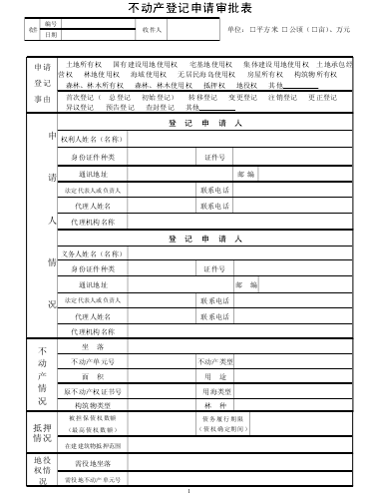
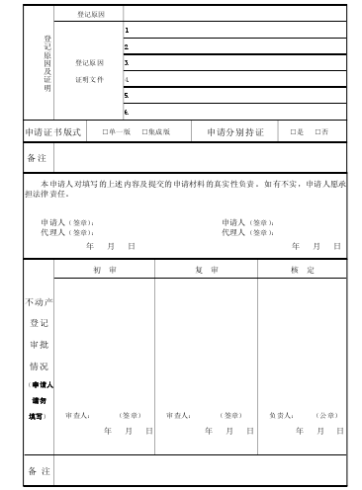

Slide 32
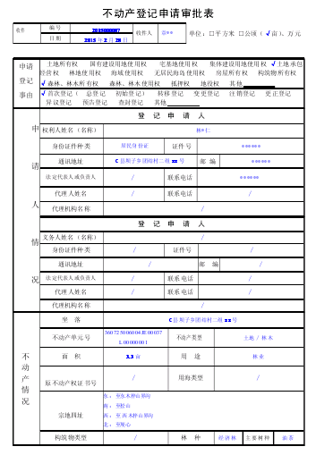
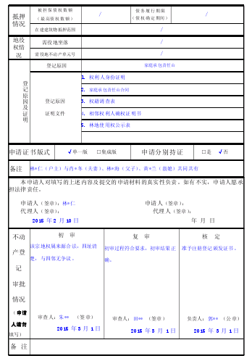
过于原则，灵活性不足

Slide 33
（二）登记簿册证的基本关系
不动产登记申请
不动产登记审批
登记原因证明材料
不动产权证书和登记证明
不动产登记簿
登记过程中相互关联

Slide 34
不动产登记簿的法律地位 改变“重证轻簿”的观念
物权公示的载体
物权状况最权威的证明
登记公信力的实现途径（善意取得）

Slide 35
（三）登记管辖 —— 向谁申请
《不动产登记暂行条例》第7条第1款：“不动产登记由不动产所在地的县级人民政府不动产登记机构办理；直辖市、设区的市人民政府可以确定本级不动产登记机构统一办理所属各区的不动产登记。”
第7条第2款：“跨县级行政区域的不动产的登记，由所跨县级行政区域的不动产登记机构分别办理。不能分别办理的，由所跨县级行政区域的不动产登记机构协商办理；协商不成的，由共同的上一级人民政府不动产登记主管部门指定办理。”
属地登记原则。

Slide 36
（四）地籍调查
《民法典》第二百一十一条 当事人申请登记，应当根据不同登记事项提供权属证明和不动产界址、面积等必要材料。
《不动产登记暂行条例》第十六条 申请人应当提交下列材料，并对申请材料的真实性负责：
（一）登记申请书；
（二）申请人、代理人身份证明材料、授权委托书；
（三）相关的不动产权属来源证明材料、登记原因证明文件、不动产权属证书；
（四）不动产界址、空间界限、面积等材料；
（五）与他人利害关系的说明材料；
（六）法律、行政法规以及本条例实施细则规定的其他材料。

Slide 37
（四）地籍调查
1.不动产权属调查
内外业核实和实地调查相结合，查清不动产单元的权属状况、界址、用途、四至等内容，确保不动产单元权属清晰、界址清楚、空间相对位置关系明确。
2.不动产测量
统筹考虑基础条件、工作需求、经济可行性和技术可能性，因地制宜，审慎科学地选择符合本地区实际的不动产测量方法。

Slide 38
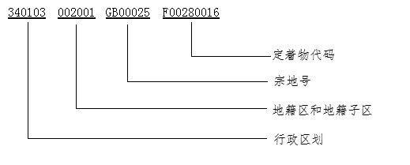
（五）不动产单元编码
不动产单元号 —— 不动产“身份证”。

Slide 39
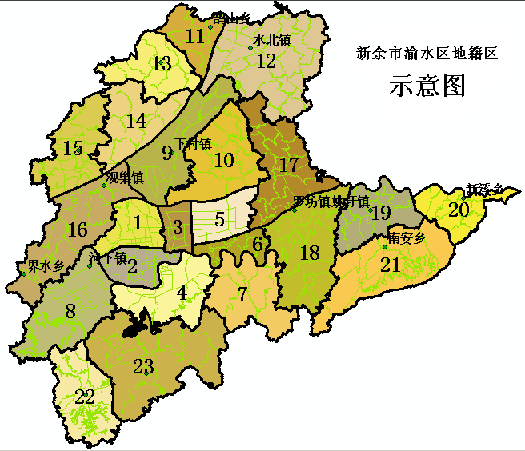
（五）不动产单元编码
地籍区地籍子区

Slide 40
（六）地籍调查成果
不动产地籍调查成果：
1.不动产地籍调查表；
2.图件成果：宗地图、单元图等；
3.不动产测量报告；
4.指界签字法律材料：身份证明材料、委托书等。

Slide 41
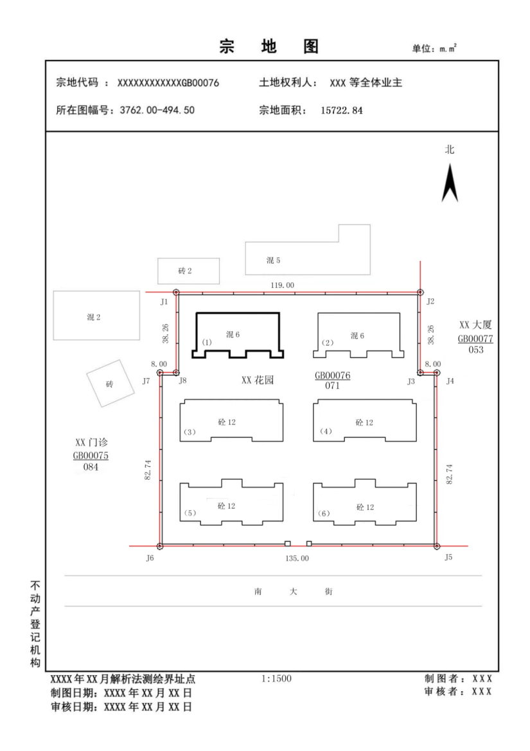
（六）地籍调查成果

Slide 42
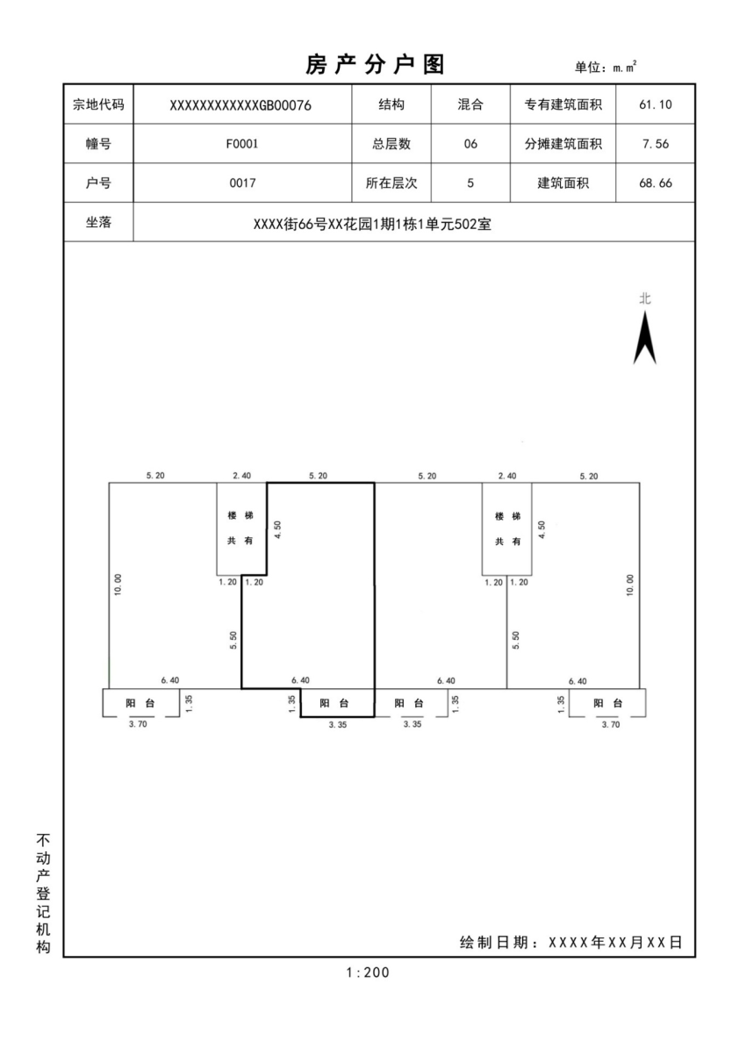
（六）地籍调查成果

Slide 43



证书和证明样本

Slide 44
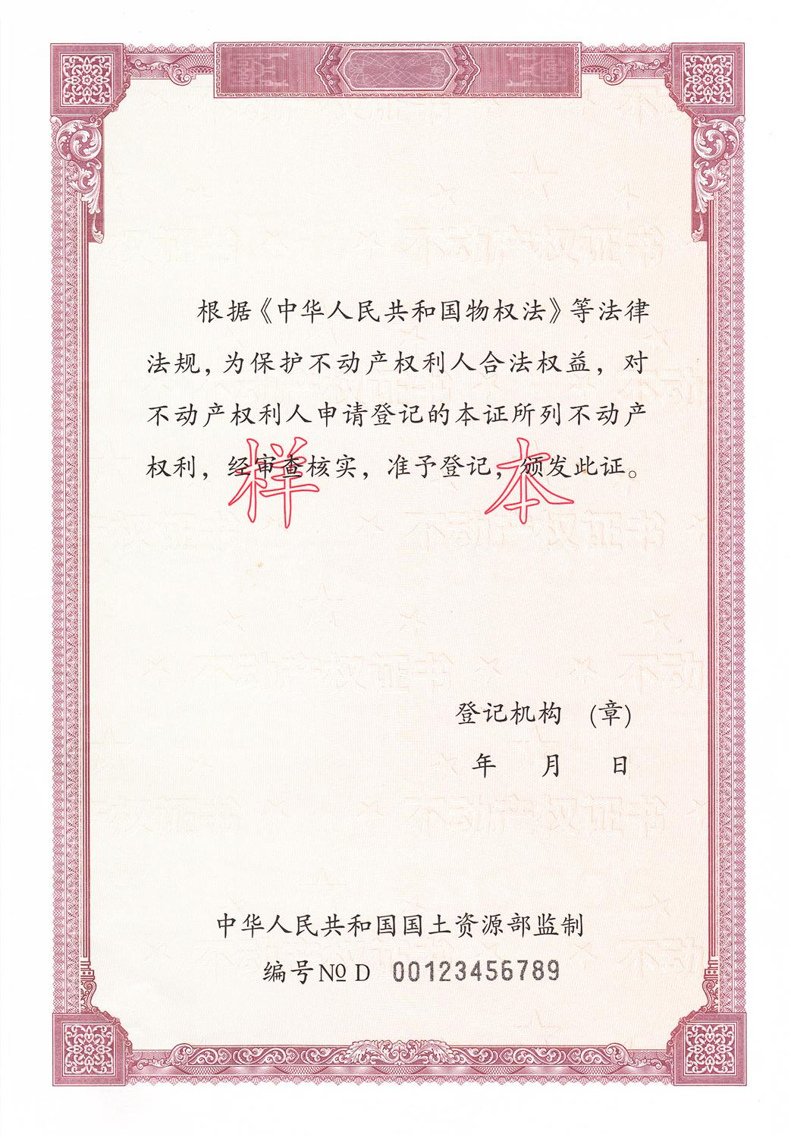
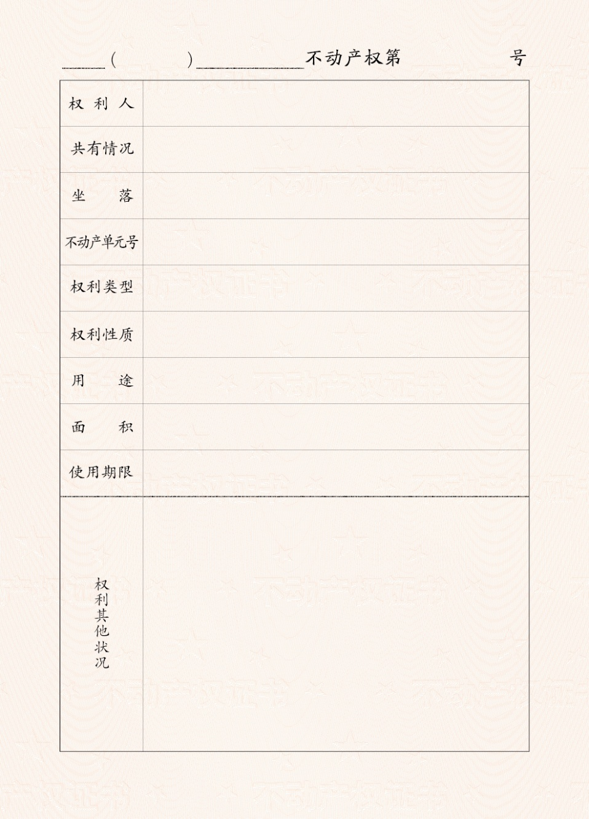
证书和证明样本

Slide 45


证书和证明样本

Slide 46


证书和证明样本

Slide 47

证书和证明样本

Slide 48
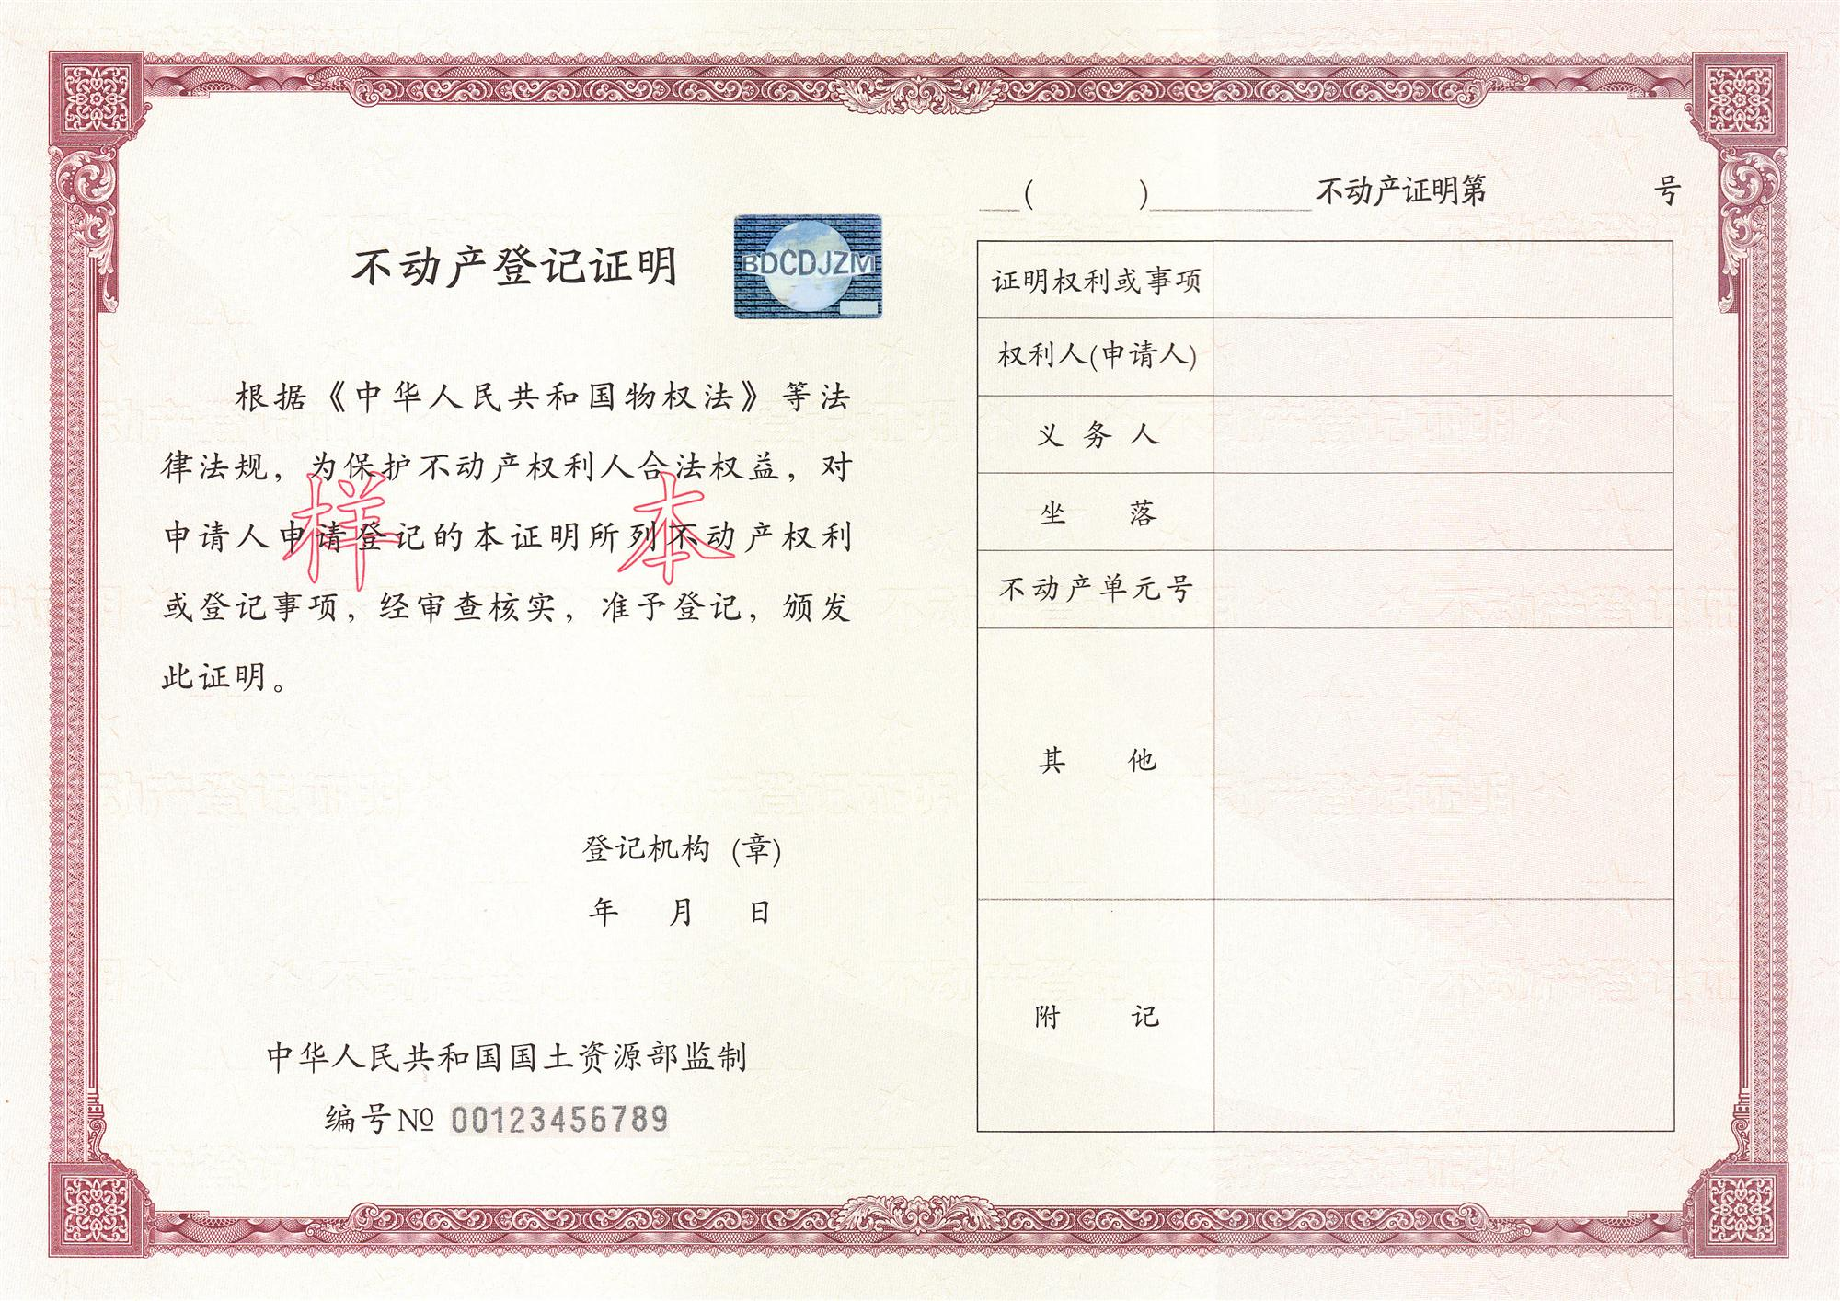
证书和证明样本

Slide 49


不动产抵押登记主要规定

Slide 50

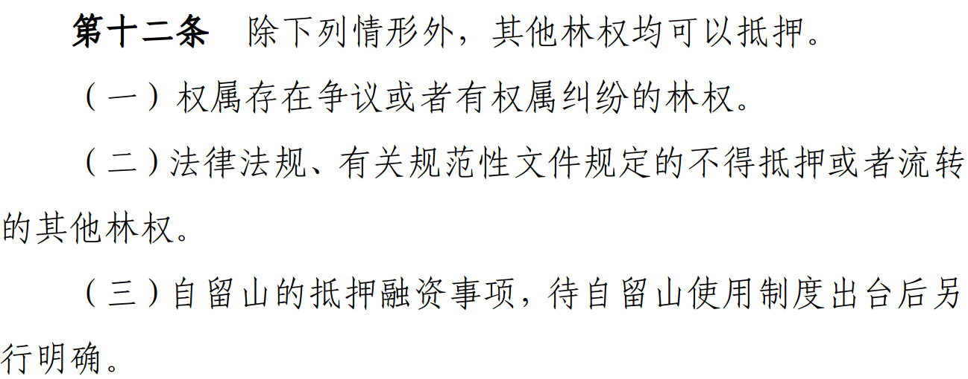
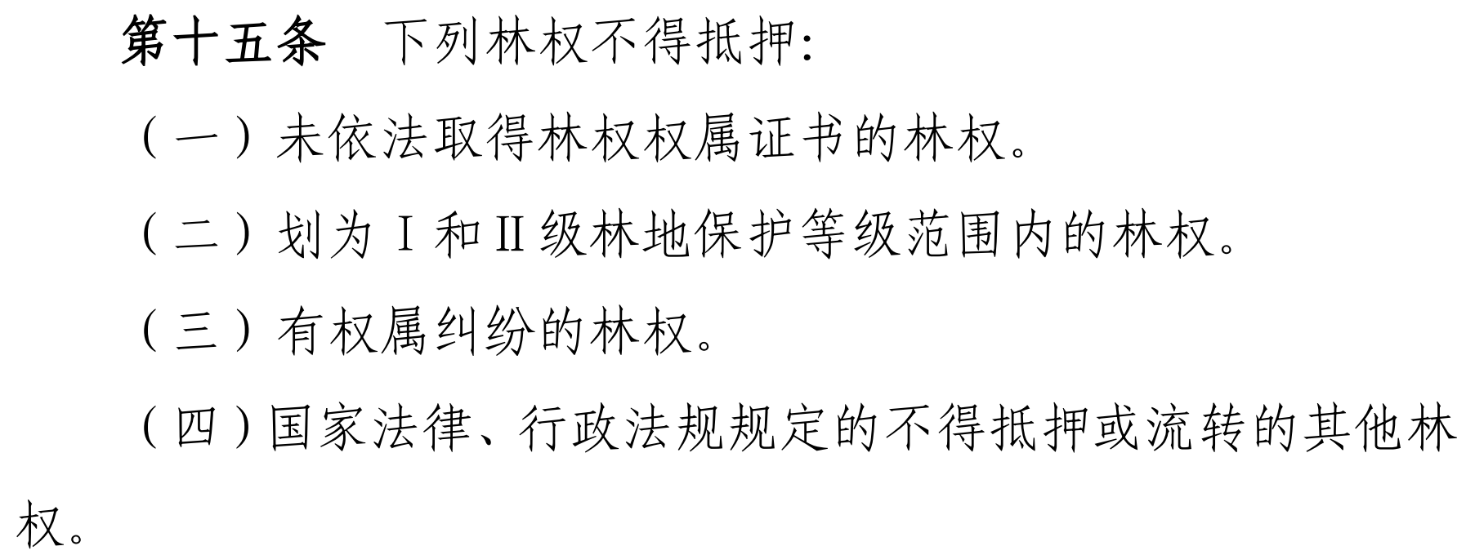
(一)承包经营权和经营权抵押登记
现会签稿

Slide 51
(一)承包经营权和经营权抵押登记
现会签稿
第十三条 以国有单位的林地使用权抵押贷款的，须经国有单位内部同意形成书面决议，经主管部门和国有资产管理部门审核，报县级以上人民政府批准。
以农村集体经济组织统一经营的林权抵押贷款的，应当依法登记取得权属证书，并经本集体经济组织成员的村民会议三分之二以上成员或者三分之二以上村民代表的同意，形成书面决议并公示。
以家庭承包经营权方式取得的林权进行抵押贷款的，应当依法向发包方备案。以流转取得的林地经营权进行抵押贷款的，应当经承包方书面同意并向发包方备案，但流转合同相关条款同意流入方融资担保或者另有相关书面约定的除外，融资担保后，须依法向发包方备案。
以招标、拍卖、公开协商等其他方式承包取得的林地经营权进行抵押贷款的，应当依法登记取得权属证书。以有限责任公司、股份有限公司林地经营权抵押贷款的，还应当经董事会、股东会同意并形成书面决议。

Slide 52
(一)承包经营权和经营权抵押登记
现会签稿
第二十四条 抵押权设立。林地承包权和经营权抵押权自抵押合同生效时设立。林地使用权（国有林地）和森林、林木抵押的，自抵押登记之日起生效。当事人可以向登记机构申请登记；未经登记，不得对抗善意第三人。

Slide 53
(一)承包经营权和经营权抵押登记
承包经营权和经营权是依合同设立,抵押权也是依合同设立
《农村土地承包法》：第四十六条 经承包方书面同意，并向本集体经济组织备案，受让方可以再流转土地经营权。
第四十七条 承包方可以用承包地的土地经营权向金融机构融资担保，并向发包方备案。受让方通过流转取得的土地经营权，经承包方书面同意并向发包方备案，可以向金融机构融资担保。
担保物权自融资担保合同生效时设立。当事人可以向登记机构申请登记；未经登记，不得对抗善意第三人。 实现担保物权时，担保物权人有权就土地经营权优先受偿。 土地经营权融资担保办法由国务院有关部门规定。
《农村土地承包法》：第五十三条 通过招标、拍卖、公开协商等方式承包农村土地，经依法登记取得权属证书的，可以依法采取出租、入股、抵押或者其他方式流转土地经营权。

Slide 54
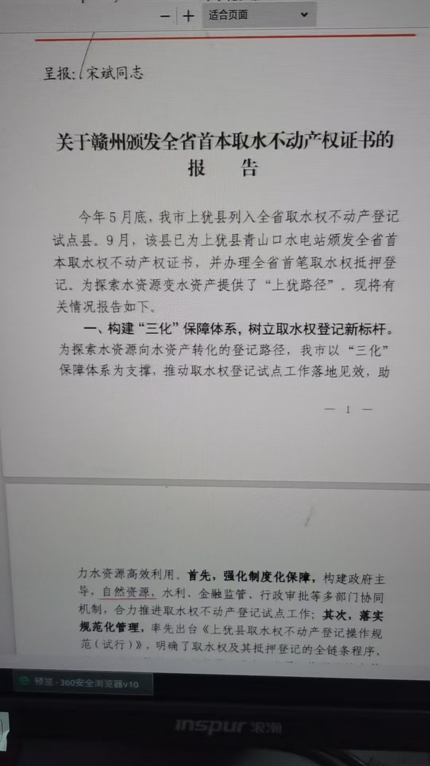
(二)取水权抵押登记

Slide 55
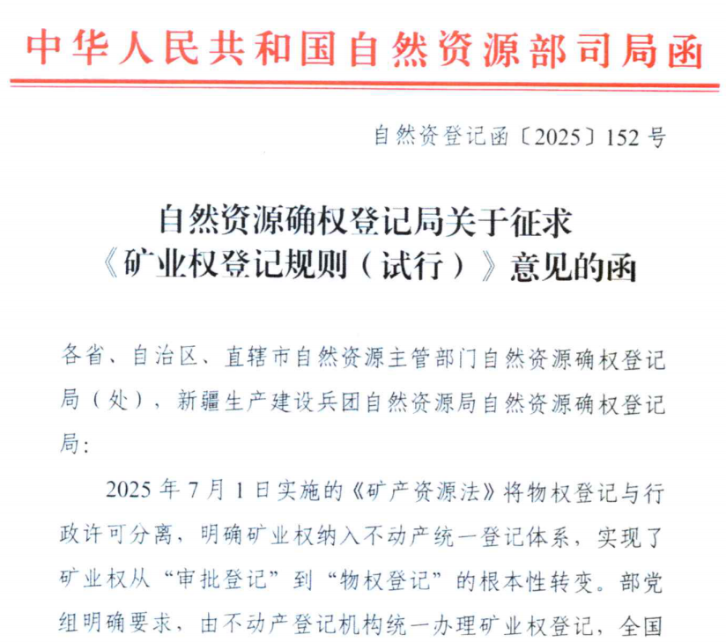
(三)矿业权抵押登记

Slide 56
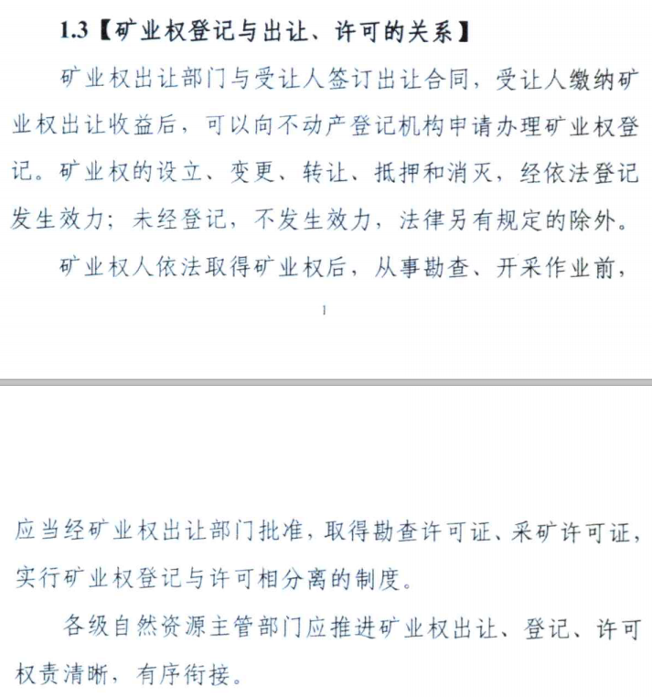
(三)矿业权抵押登记

Slide 57
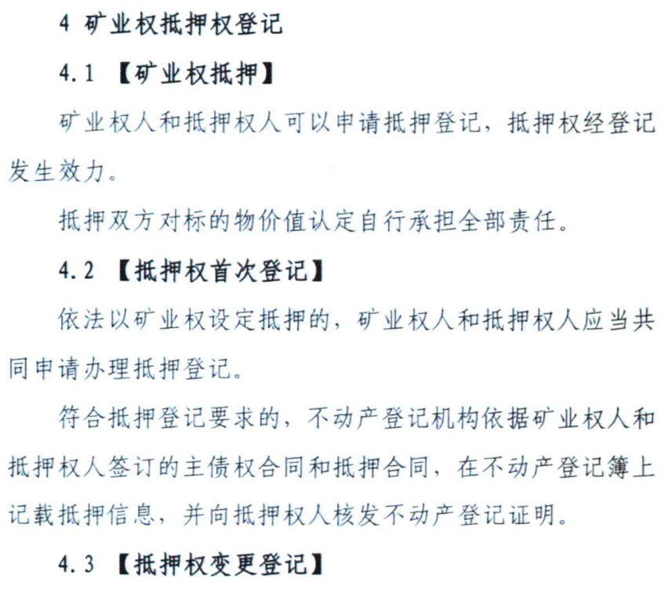
(三)矿业权抵押登记

Slide 58


(四)“带押过户”

Slide 59
（五）建筑物区分所有权
《民法典》对建筑物区分所有权的规定（定义）：
第二百七十一条 业主对建筑物内的住宅、经营性用房等专有部分享有所有权，对专有部分以外的共有部分享有共有和共同管理的权利。
三个方面基本内容：
一是对专有部分的所有权；
二是对建筑区划内的共有部分享有共有权，即业主专有部分以外的楼梯、过道、电梯、外墙面等共有部分，对小区内道路、绿地、公用设施、物业管理用房以及其他公共场所等属于业主共同所有；
三是对共有部分享有共同管理的权利，即有权对共用部位与公共设备设施的使用、收益、维护等事项通过参加和组织业主大会进行决策管理。

Slide 60
（五）建筑物区分所有权
第二百七十二条 【业主对专有部分的权利和义务】业主对其建筑物专有部分享有占有、使用、收益和处分的权利。业主行使权利不得危及建筑物的安全，不得损害其他业主的合法权益。
第二百七十三条 【业主对共有部分的权利和义务】业主对建筑物专有部分以外的共有部分，享有权利，承担义务；不得以放弃权利为由不履行义务。
业主转让建筑物内的住宅、经营性用房，其对共有部分享有的共有和共同管理的权利一并转让。
第二百七十四条 【建筑区划内道路、绿地等的权利归属】建筑区划内的道路，属于业主共有，但是属于城镇公共道路的除外。建筑区划内的绿地，属于业主共有，但是属于城镇公共绿地或者明示属于个人的除外。建筑区划内的其他公共场所、公用设施和物业服务用房，属于业主共有。

Slide 61
（五）建筑物区分所有权
第二百七十五条 【车位、车库的归属】建筑区划内，规划用于停放汽车的车位、车库的归属，由当事人通过出售、附赠或者出租等方式约定。
占用业主共有的道路或者其他场地用于停放汽车的车位，属于业主共有。
第二百七十六条 【车位、车库的首要用途】建筑区划内，规划用于停放汽车的车位、车库应当首先满足业主的需要。
第二百七十七条 【业主自治管理组织的设立及指导和协助】业主可以设立业主大会，选举业主委员会。业主大会、业主委员会成立的具体条件和程序，依照法律、法规的规定。

Slide 62
（五）建筑物区分所有权
《不动产登记规程》（2024年6月11日发布）：
5.6.2 属以下情形的，登记事项只记载于不动产登记簿，不核发不动产权证书或者不动产登记证明：
a)建筑区划内依法属于业主共有的道路、绿地、其他公共场所、公用设施和物业服务用房等及其占用范围内的建设用地使用权；
b)查封登记、预查封登记、注销登记。

